Slide 1

多任务编程
python.Style
讲师：郭帆
西安西部开源教育科技有限公司
版权：西部开源-郭帆 禁止售卖，盗版必究

Slide 2

多任务编程
目录
多进程编程
多线程编程
Contents
协程
版权：西部开源-郭帆 禁止售卖，盗版必究

Slide 3
多任务编程
01
标题描述
版权：西部开源-郭帆 禁止售卖，盗版必究

Slide 4


多任务编程
现实⽣活中的多任务
有很多的场景中的事情是同时进⾏的，⽐如开⻋的时候 ⼿和脚共同来驾驶汽⻋，再⽐如唱歌跳舞也是同时进⾏的；
版权：西部开源-郭帆 禁止售卖，盗版必究

Slide 5

多任务编程
什么叫“多任务”呢？
就是操作系统可以同时运⾏多个任务。打个 ⽐⽅，你⼀边在⽤浏览器上⽹，⼀边在听MP3，⼀边在⽤Word赶作业，这就是多任务，⾄少同时有3个任务正在运⾏。还有很多任务悄悄地在后台同时运 ⾏着，只是桌⾯上没有显示⽽已。
版权：西部开源-郭帆 禁止售卖，盗版必究

Slide 6
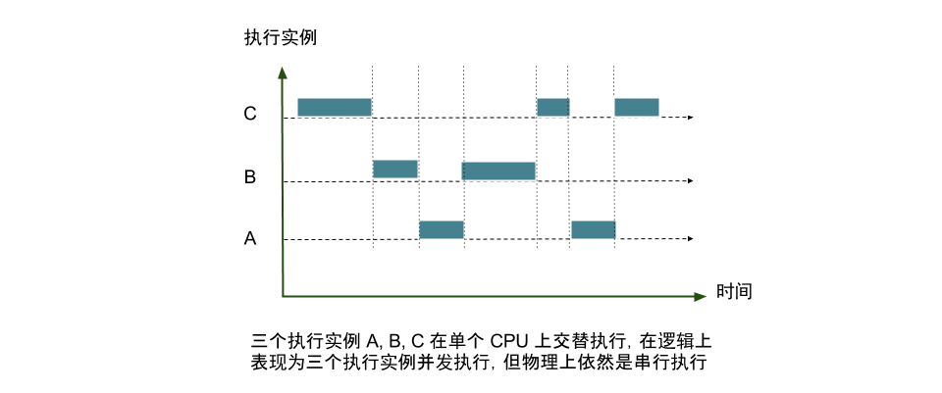
多任务编程
单核CPU如何实现“多任务”呢？
操作系统轮流让各个任务交替执⾏，每个任务执⾏0.01秒，这样反复执⾏下去。 表⾯上看，每个任务交替执⾏，但CPU的执⾏速度实在是太快了，感觉就像所有任务都在同时执⾏⼀样。
版权：西部开源-郭帆 禁止售卖，盗版必究

Slide 7
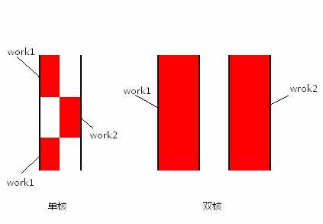
多任务编程
多核CPU如何实现“多任务”呢？
真正的并⾏执⾏多任务只能在多核CPU上实现，但是，由于任务数量远远多 于CPU的核⼼数量，所以，操作系统也会⾃动把很多任务轮流调度到每个核 ⼼上执⾏。
并行
并发
版权：西部开源-郭帆 禁止售卖，盗版必究

Slide 8
多进程编程
02
进程的创建
标题描述
多进程编程
进程池
进程间通信
版权：西部开源-郭帆 禁止售卖，盗版必究

Slide 9
进程的创建
进程 VS 程序
编写完毕的代码，在没有运⾏的时候，称之为程序
正在运⾏着的代码，就成为进程
注意: 进程，除了包含代码以外，还有需要运⾏的环境等，所以和程序是有区别的
版权：西部开源-郭帆 禁止售卖，盗版必究

Slide 10
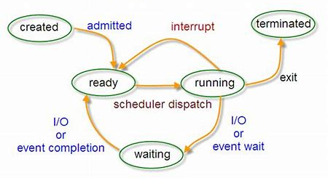
进程的创建
进程的五状态模型
版权：西部开源-郭帆 禁止售卖，盗版必究

Slide 11
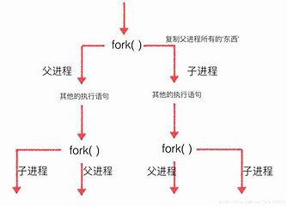
进程的创建
创建⼦进程
Python的os模块封装了常⻅的系统调⽤，其中就包括fork，可以在Python程 序中轻松创建⼦进程：
版权：西部开源-郭帆 禁止售卖，盗版必究

Slide 12
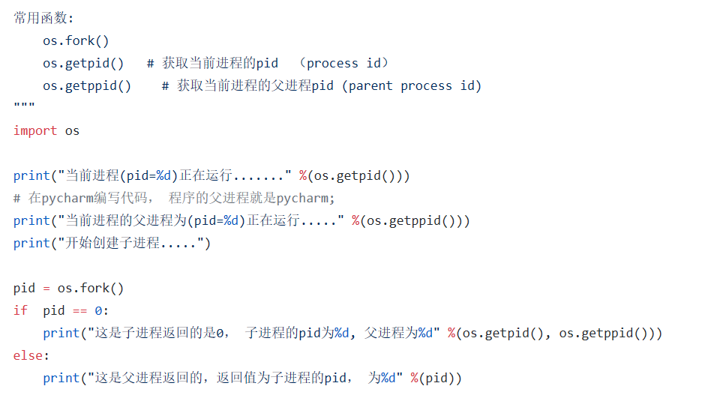
进程的创建
创建⼦进程
版权：西部开源-郭帆 禁止售卖，盗版必究

Slide 13
进程的创建
创建⼦进程
执⾏到os.fork()时，操作系统会创建⼀个新的进程复制⽗进程的所有信息到⼦进程中
普通的函数调⽤，调⽤⼀次，返回⼀次，但是fork()调⽤⼀次，返回两次
⽗进程和⼦进程都会从fork()函数中得到⼀个返回值，⼦进程返回是0，⽽⽗进程中返回⼦进程的 id号
版权：西部开源-郭帆 禁止售卖，盗版必究

Slide 14
进程的创建
多进程修改全局变量
多进程中，每个进程中所有数据（包括全局变量）都各有拥有⼀份，互 不影响
版权：西部开源-郭帆 禁止售卖，盗版必究

Slide 15
多进程编程
Windows没有fork调⽤，由于Python是跨平台的， multiprocessing模块就是跨平台版本的多进程模块。multiprocessing模块提供了⼀个Process类来代表⼀个进程对象。
Process([group [, target [, name [, args [, kwargs]]]]])
target：表示这个进程实例所调⽤对象；
args：表示调⽤对象的位置参数元组；
kwargs：表示调⽤对象的关键字参数字典；
name：为当前进程实例的别名；
group：⼤多数情况下⽤不到；
版权：西部开源-郭帆 禁止售卖，盗版必究

Slide 16
多进程编程
Process类常⽤⽅法：
is_alive()： 判断进程实例是否还在执⾏；
join([timeout])： 是否等待进程实例执⾏结束，或等待多少秒；
start()： 启动进程实例（创建⼦进程）；
run()： 如果没有给定target参数，对这个对象调⽤start()⽅法时，
就将执 ⾏对象中的run()⽅法；
terminate()： 不管任务是否完成，⽴即终⽌；
版权：西部开源-郭帆 禁止售卖，盗版必究

Slide 17
多进程编程
Process类常⽤属性：
name：当前进程实例别名，默认Process-N，N为从1开始计数；
pid：当前进程实例的PID值；
版权：西部开源-郭帆 禁止售卖，盗版必究

Slide 18
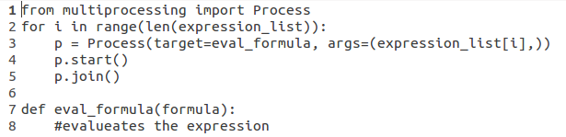
多进程编程
多进程编程方法1： 实例化对象
版权：西部开源-郭帆 禁止售卖，盗版必究

Slide 19
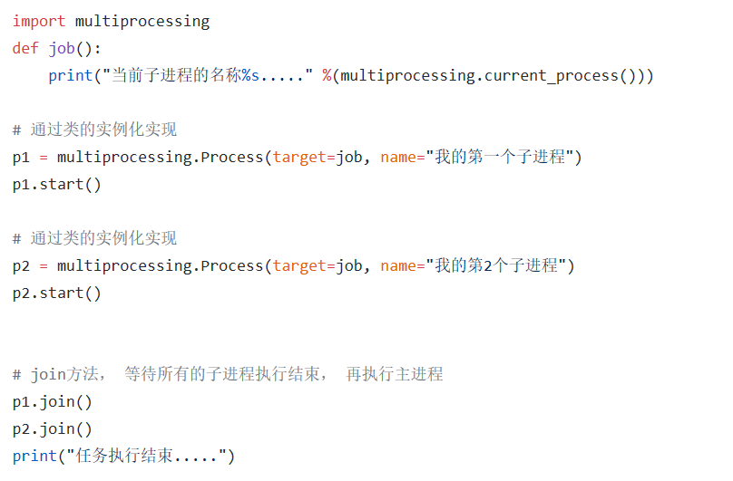
多进程编程
多进程编程方法1： 实例化对象
版权：西部开源-郭帆 禁止售卖，盗版必究

Slide 20
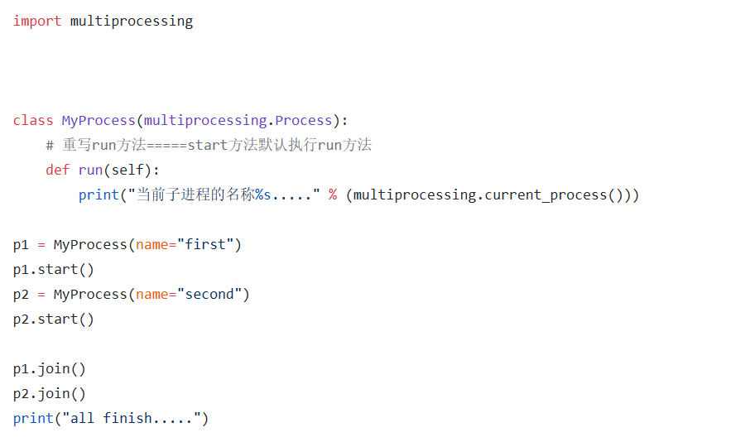
多进程编程
多进程编程方法2： 创建子类
版权：西部开源-郭帆 禁止售卖，盗版必究

Slide 21
进程池
为什么需要进程池Pool?
当被操作对象数目不大时，可以直接利用multiprocessing中的Process动态成生多个进程，十几个还好，但如果是上百个，上千个目标，手动的去限制进程数量却又太过繁琐，此时可以发挥进程池的功效。
Pool可以提供指定数量的进程供用户调用，当有新的请求提交到pool中时，如果池还没有满，那么就会创建一个新的进程用来执行该请求；但如果池中的进程数已经达到规定最大值，那么该请求就会等待，直到池中有进程结束，才会创建新的进程来它。
版权：西部开源-郭帆 禁止售卖，盗版必究

Slide 22
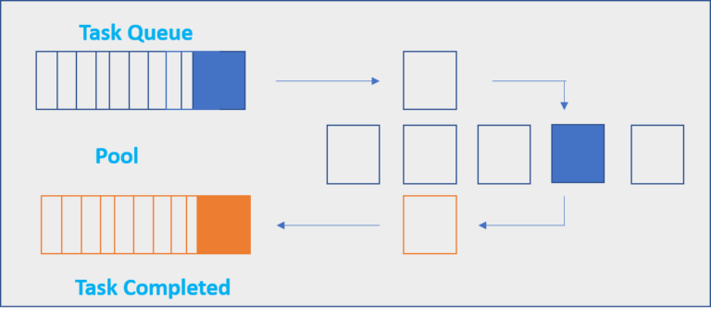
进程池
版权：西部开源-郭帆 禁止售卖，盗版必究

Slide 23
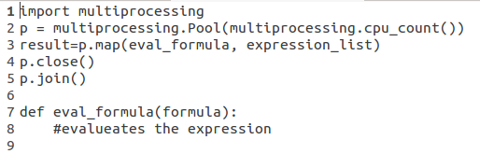
进程池
版权：西部开源-郭帆 禁止售卖，盗版必究

Slide 24
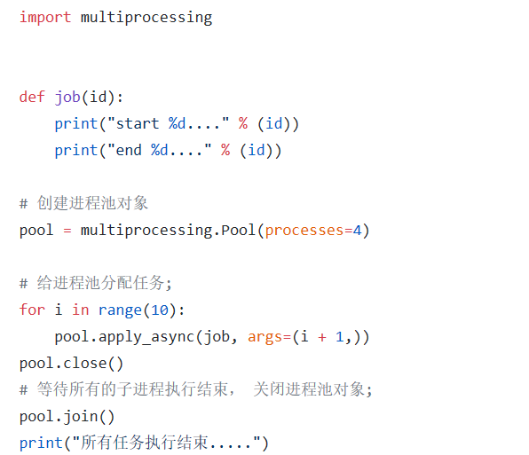
进程池
进程池Pool其他实现方式
版权：西部开源-郭帆 禁止售卖，盗版必究

Slide 25
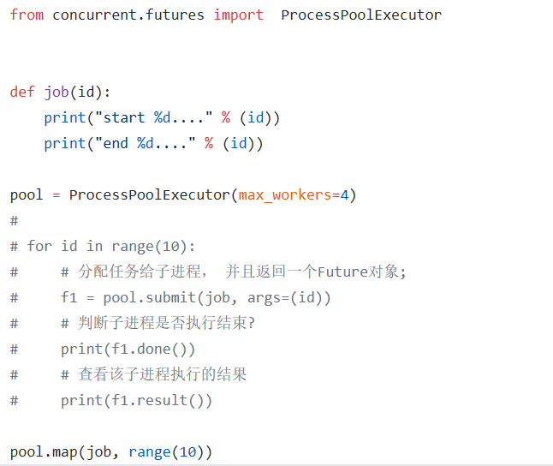
进程池
进程池Pool其他实现方式
版权：西部开源-郭帆 禁止售卖，盗版必究

Slide 26
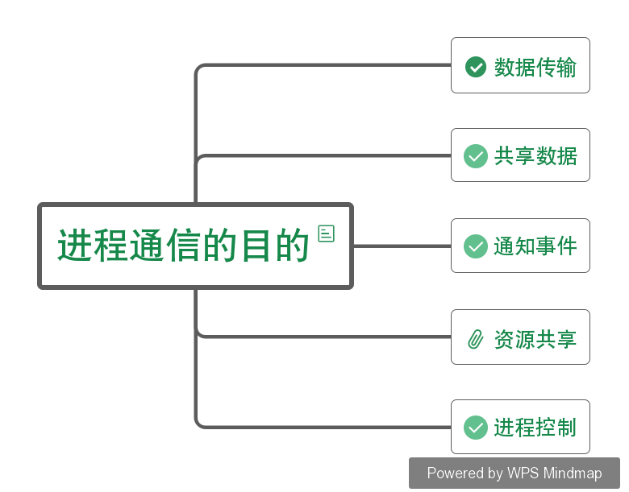
进程间通信
WHY?
版权：西部开源-郭帆 禁止售卖，盗版必究

Slide 27
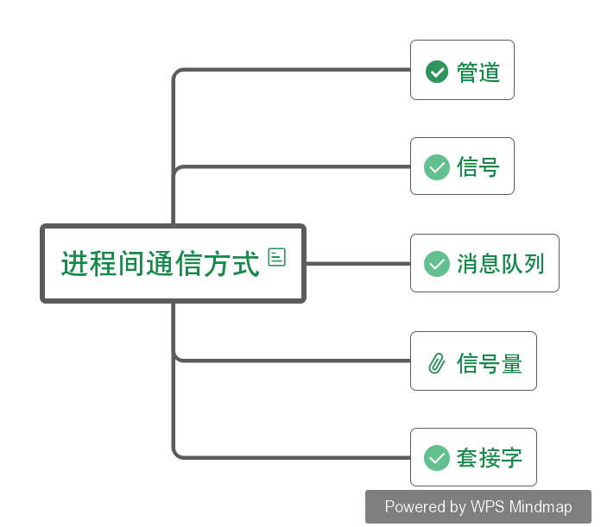
进程间通信
How?
版权：西部开源-郭帆 禁止售卖，盗版必究

Slide 28
进程间通信
消息队列
可以使⽤multiprocessing模块的Queue实现多进程之间的数据传递，Queue 本身是⼀个消息列队程序。
Queue.qsize()： 返回当前队列包含的消息数量；
Queue.empty()： 如果队列为空，返回True，反之False ；
Queue.full()： 如果队列满了，返回True,反之False；
版权：西部开源-郭帆 禁止售卖，盗版必究

Slide 29
进程间通信
消息队列
Queue.get([block[, timeout]])：
获取队列中的⼀条消息，然后将其从列队中移除，block默认值为True；
Queue.get_nowait()：
相当Queue.get(False)；
Queue.put(item,[block[, timeout]])：
将item消息写⼊队列，block默认值 为True；
Queue.put_nowait(item)：
相当Queue.put(item, False)
版权：西部开源-郭帆 禁止售卖，盗版必究

Slide 30
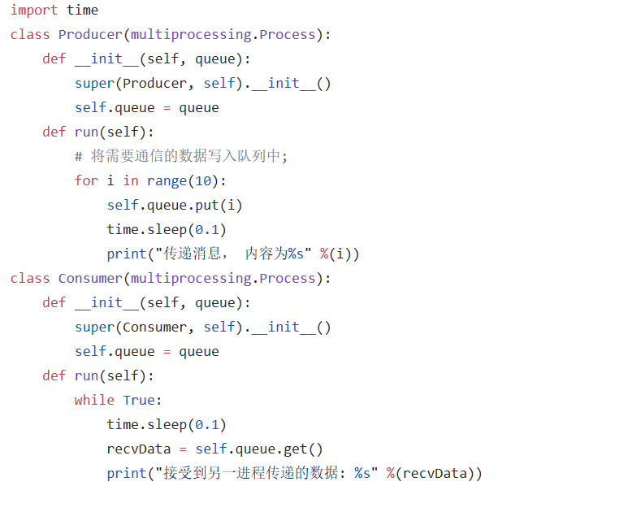
进程间通信
消息队列
版权：西部开源-郭帆 禁止售卖，盗版必究

Slide 31
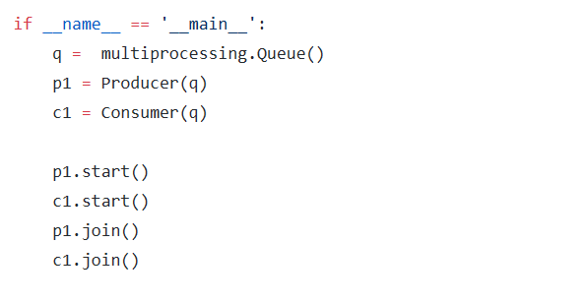
进程间通信
消息队列
拓展: 请使用实例化对象的方式实现消息队列的通信方式.
版权：西部开源-郭帆 禁止售卖，盗版必究

Slide 32
多线程编程
03
标题描述
版权：西部开源-郭帆 禁止售卖，盗版必究

Slide 33
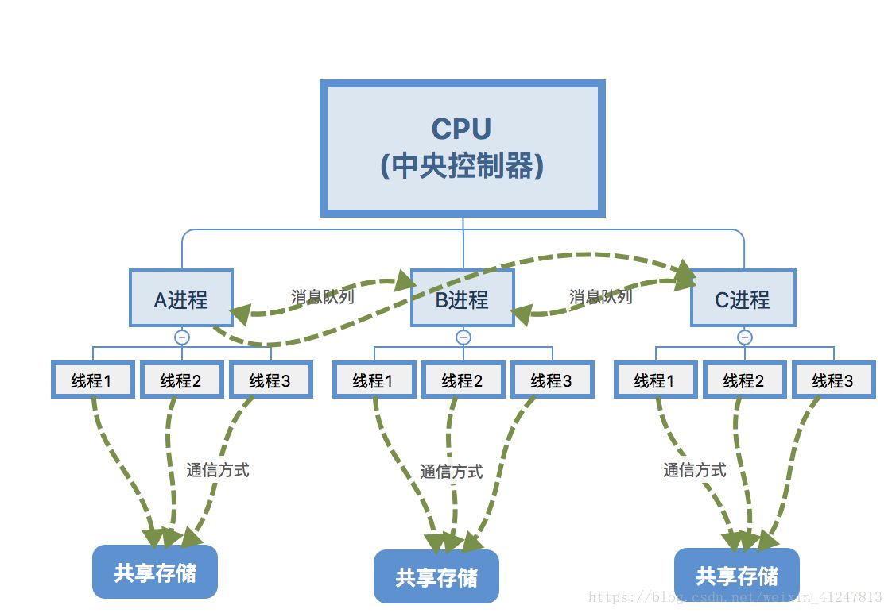
多线程编程
什么是线程?
线程（英语：thread）是操作系统能够进行运算调度的最小单位。它被包含在进程之中，是进程中的实际运作单位。
版权：西部开源-郭帆 禁止售卖，盗版必究

Slide 34
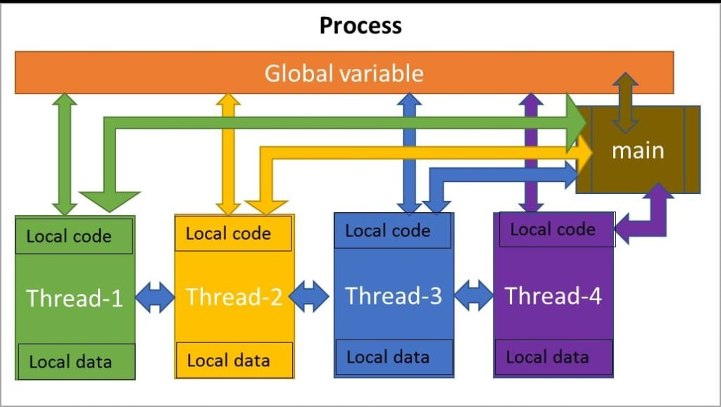
多线程编程
什么是线程?
每个进程至少有一个线程，即进程本身。进程可以启动多个线程。操作系统像并行“进程”一样执行这些线程。
版权：西部开源-郭帆 禁止售卖，盗版必究

Slide 35
多线程编程
线程和进程各自有什么区别和优劣呢？
进程是资源分配的最小单位，线程是程序执行的最小单位。
进程有自己的独立地址空间。线程是共享进程中的数据的，使用相同的地址空间.
进程之间的通信需要以通信的方式（IPC)进行。线程之间的通信更方便，同一进程下的线程共享全局变量、静态变量等数据，难点:处理好同步与互斥。
版权：西部开源-郭帆 禁止售卖，盗版必究

Slide 36
多线程编程
线程分类
有两种不同的线程：
  内核线程
  用户空间线程或用户线程
  内核线程是操作系统的一部分，而内核中没有实现用户空间线程。
版权：西部开源-郭帆 禁止售卖，盗版必究

Slide 37
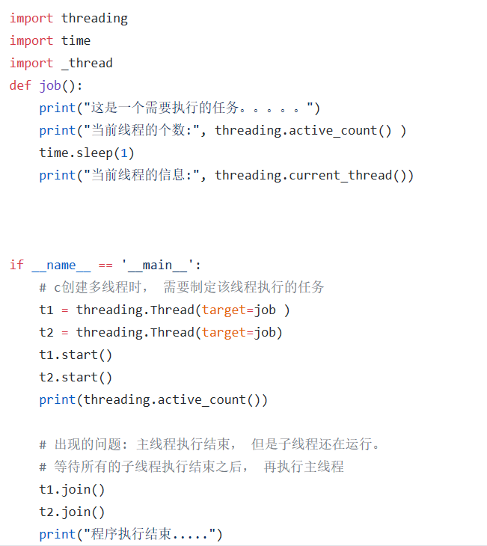
多线程编程
方法一
python的thread模块是⽐较底层的模块，python的threading 模块是对thread做了⼀些包装的，可以更加⽅便的被使⽤
版权：西部开源-郭帆 禁止售卖，盗版必究

Slide 38
多线程编程
方法一
版权：西部开源-郭帆 禁止售卖，盗版必究

Slide 39
多线程编程
方法一分析
多线程程序的执⾏顺序是不确定的。
当执⾏到sleep语句时，线程将被阻塞（Blocked），到sleep结束后，线程进⼊就绪（Runnable）状态，等待调度。⽽线程调度将⾃⾏选择⼀个线程执⾏。
代码中只能保证每个线程都运⾏完整个run函数，但是线程的启动顺序、 run函数中每次循环的执⾏顺序都不能确定。
版权：西部开源-郭帆 禁止售卖，盗版必究

Slide 40
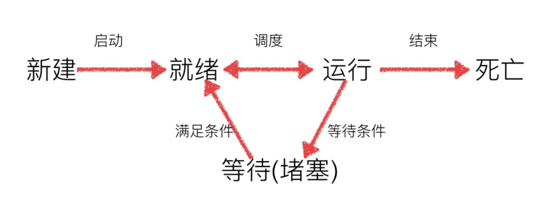
多线程编程
线程的⼏种状态
版权：西部开源-郭帆 禁止售卖，盗版必究

Slide 41
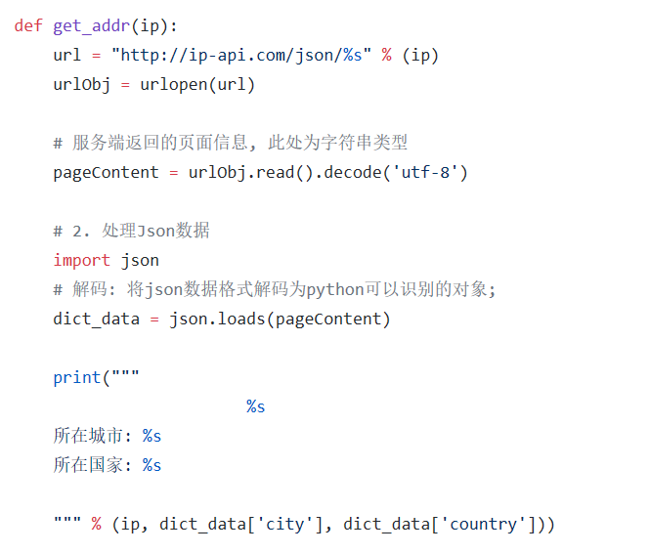
多线程编程
项目案例: IP地址归属地批量查询任务
版权：西部开源-郭帆 禁止售卖，盗版必究

Slide 42
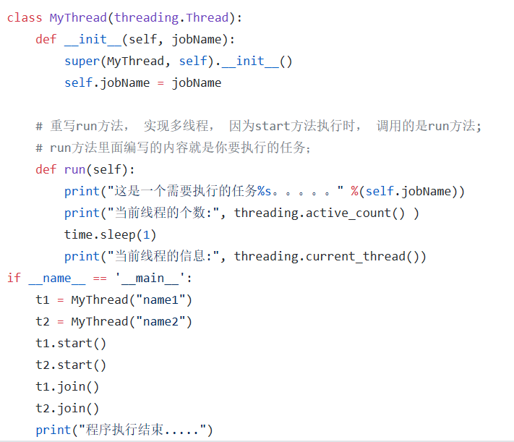
多线程编程
方法二
版权：西部开源-郭帆 禁止售卖，盗版必究

Slide 43
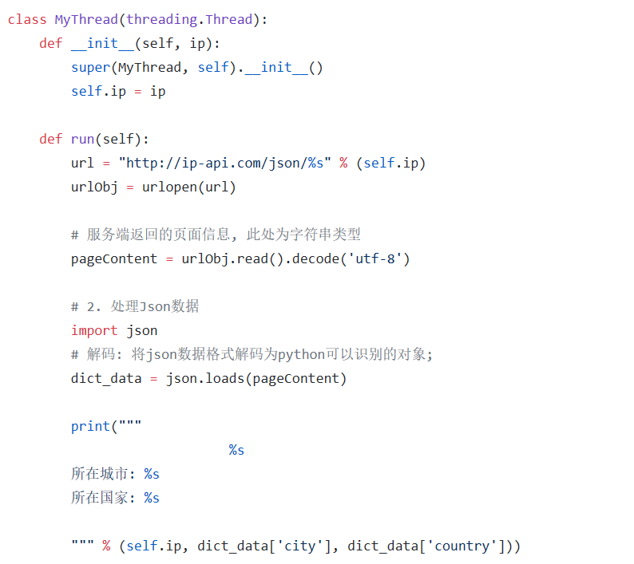
多线程编程
项目案例: IP地址归属地批量查询任务
版权：西部开源-郭帆 禁止售卖，盗版必究

Slide 44
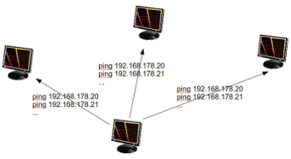
多线程编程
项目案例: 基于多线程的批量主机存活探测
项目描述: 如果要在本地网络中确定哪些地址处于活动状态或哪些计算机处于活动状态，则可以使用此脚本。我们将依次ping地址, 每次都要等几秒钟才能返回值。这可以在Python中编程，在IP地址的地址范围内有一个for循环和一个os.popen（“ping -q -c2”+ ip）。
项目瓶颈: 没有线程的解决方案效率非常低，因为脚本必须等待每次ping。
版权：西部开源-郭帆 禁止售卖，盗版必究

Slide 45
多线程编程
共享全局变量
优点: 在⼀个进程内的所有线程共享全局变量，能够在不使⽤其他⽅式的前提 下完成多线程之间的数据共享（这点要⽐多进程要好）
缺点: 线程是对全局变量随意遂改可能造成多线程之间对全局变量 的混乱（即线程⾮安全）
版权：西部开源-郭帆 禁止售卖，盗版必究

Slide 46
多线程编程
共享全局变量：如何解决线程不安全问题?
GIL(global interpreter lock): python解释器中任意时刻都只有一个线程在执行;
Python代码的执行由Python 虚拟机(也叫解释器主循环，CPython版本)来控制，Python 在设计之初就考虑到要在解释器的主循环中，同时只有一个线程在执行，即在任意时刻，只有一个线程在解释器中运行。对Python 虚拟机的访问由全局解释器锁（GIL）来控制，正是这个锁能保证同一时刻只有一个线程在运行。
版权：西部开源-郭帆 禁止售卖，盗版必究

Slide 47
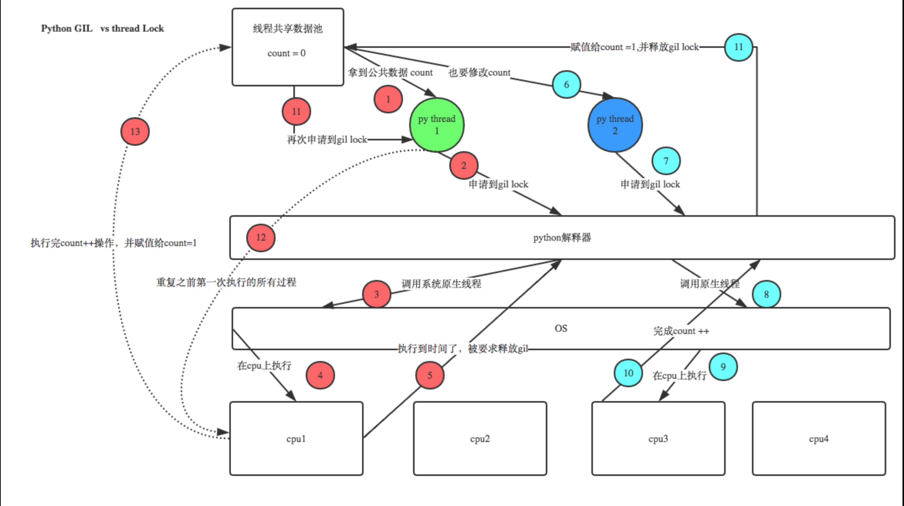
多线程编程
共享全局变量
版权：西部开源-郭帆 禁止售卖，盗版必究

Slide 48
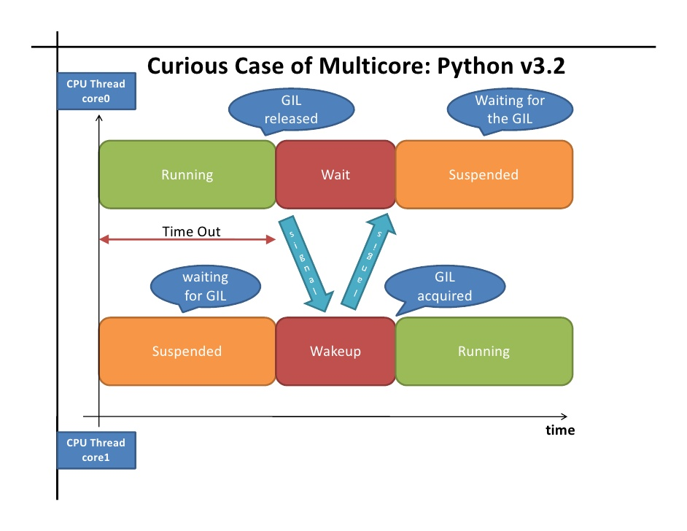
多线程编程
共享全局变量：如何解决线程不安全问题?
版权：西部开源-郭帆 禁止售卖，盗版必究

Slide 49
多线程编程
线程同步
线程同步：即当有一个线程在对内存进行操作时，其他线程都不可以对这个内存地址进行操作，直到该线程完成操作， 其他线程才能对该内存地址进行操作.
同步就是协同步调，按预定的先后次序进⾏运⾏。如:你说完，我再说。
"同"字从字⾯上容易理解为⼀起动作 其实不是，
"同"字应是指协同、协助、互相配合。
版权：西部开源-郭帆 禁止售卖，盗版必究

Slide 50
多线程编程
线程同步
status = running
money=10, money+1=11
status = sleep
status = running
A
mone=0, money-=1, money=9
status = sleep
status = running
B
money=9
status = sleep
A
版权：西部开源-郭帆 禁止售卖，盗版必究

Slide 51
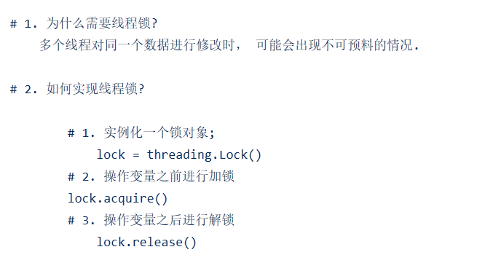
多线程编程
线程同步
版权：西部开源-郭帆 禁止售卖，盗版必究

Slide 52
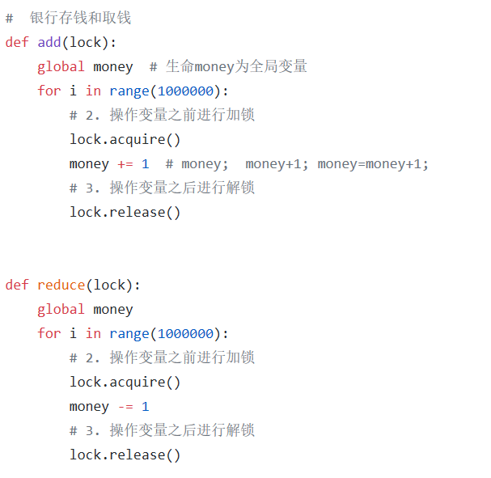
多线程编程
线程同步
版权：西部开源-郭帆 禁止售卖，盗版必究

Slide 53
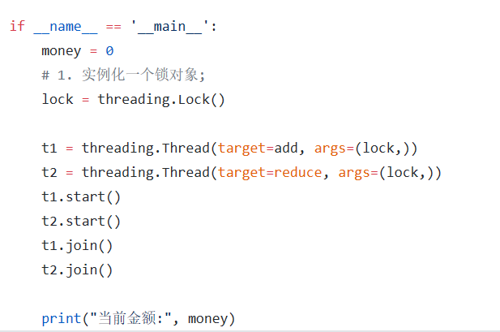
多线程编程
线程同步
版权：西部开源-郭帆 禁止售卖，盗版必究

Slide 54
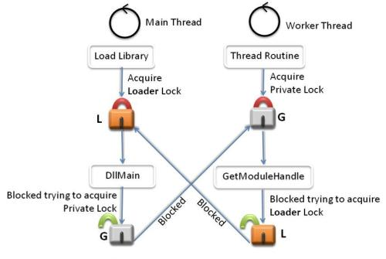
多线程编程
死锁
在线程间共享多个资源的时候，如果两个线程分别占有⼀部分资源并且同时 等待对⽅的资源，就会造成死锁。
版权：西部开源-郭帆 禁止售卖，盗版必究

Slide 55
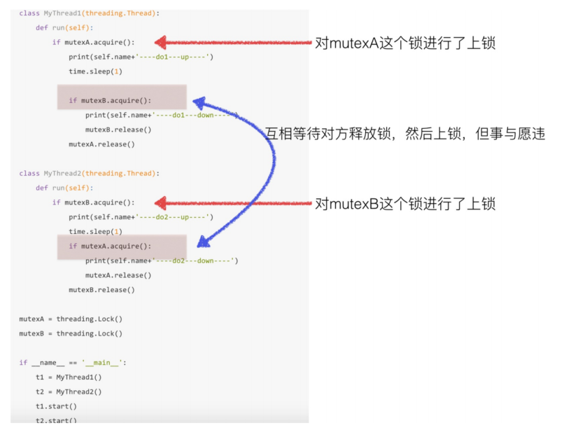
多线程编程
死锁
版权：西部开源-郭帆 禁止售卖，盗版必究

Slide 56
协程
04
标题描述
版权：西部开源-郭帆 禁止售卖，盗版必究

Slide 57
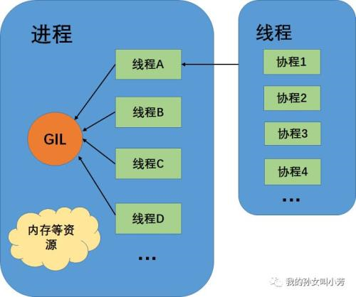
协程
协程，又称微线程，纤程。英文名Coroutine。协程看上去也是子程序，但执行过程中，在子程序内部可中断，然后转而执行别的子程序，在适当的时候再返回来接着执行。
版权：西部开源-郭帆 禁止售卖，盗版必究

Slide 58
协程
协程优势
  执行效率极高,因为子程序切换(函数)不是线程切换,由程序自身控制,
  没有切换线程的开销。所以与多线程相比,线程的数量越多,协程性能的优势越明显。
  不需要多线程的锁机制,因为只有一个线程,也不存在同时写变量冲突,在控制共享资源时也不需要加锁,因此执行效率高很多。
版权：西部开源-郭帆 禁止售卖，盗版必究

Slide 59
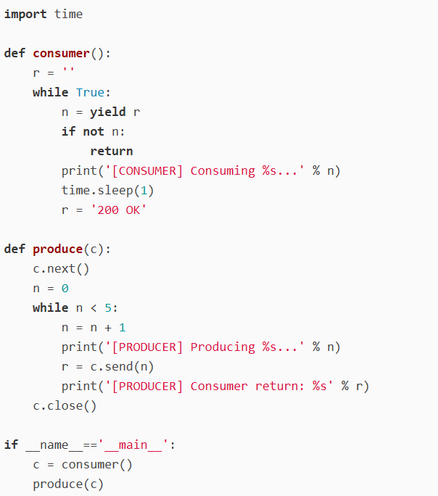
协程
方法一: yield实现
版权：西部开源-郭帆 禁止售卖，盗版必究

Slide 60
协程
方法二: gevent实现协程
基本思想：
  当一个greenlet遇到IO操作时，比如访问网络，就自动切换到其他的greenlet，等到IO操作完成，再在适当的时候切换回来继续执行。由于IO操作非常耗时，经常使程序处于等待状态，有了gevent为我们自动切换协程，就保证总有greenlet在运行，而不是等待IO。
版权：西部开源-郭帆 禁止售卖，盗版必究

Slide 61
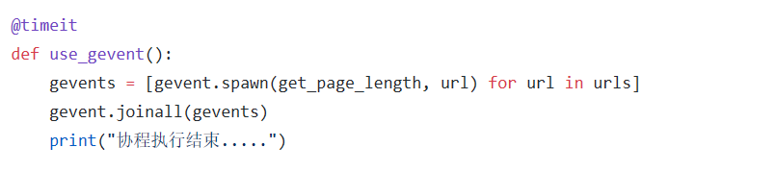
协程
版权：西部开源-郭帆 禁止售卖，盗版必究

Slide 62
总结
05
标题描述
版权：西部开源-郭帆 禁止售卖，盗版必究

Slide 63
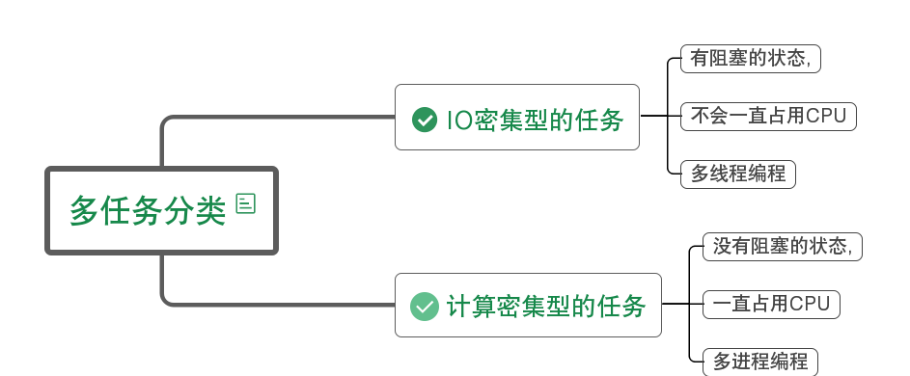
总结
版权：西部开源-郭帆 禁止售卖，盗版必究

Slide 64
总结
1. 线程与进程的区别？
2. 进程间内存是否共享？如何实现通讯？
3. 进程间通信的方式？
4. 多线程有几种实现方法，都是什么？
5.GIL锁是怎么回事?
6. python中是否线程安全？如何解决线程安全？
7. 什么叫死锁？
8. 什么是协程？常用的协程模块有哪些？
9. 协程中的join是用来做什么用的？它是如何发挥作用的？
版权：西部开源-郭帆 禁止售卖，盗版必究

Slide 65
再见
讲师：郭帆
西安西部开源教育科技有限公司
版权：西部开源-郭帆 禁止售卖，盗版必究

